Slide 1
第四讲 刚体定轴转动
01 刚体的运动
02 刚体定轴转动方程
03 力矩和功
04 刚体转动的机械能
05 转动惯量的计算
06 刚体定轴转动定律

Slide 2
06 刚体定轴转动定律
Z
F3
F1
F2

Slide 3
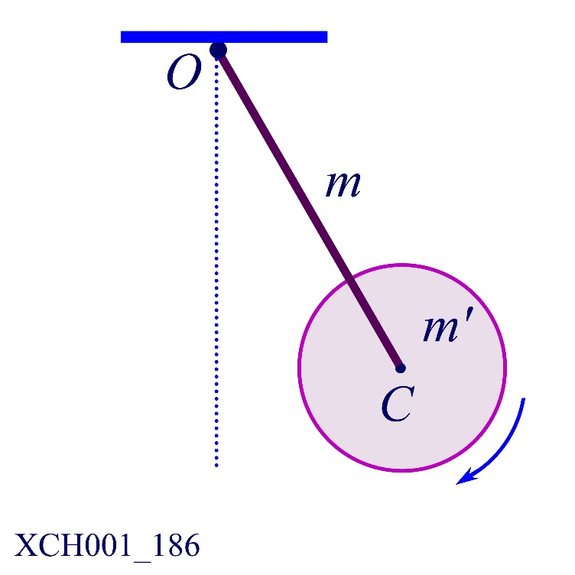
刚体定轴转动的动能定理
—— 刚体定轴转动定律

Slide 4
 刚体定轴转动定律的应用
1) 确定研究的对象 —— 刚体和质点
2) 分析对象受力和对转轴的力矩 —— 选取转轴正方向
3) 应用刚体定轴转动定律、牛顿定律、刚体动能定理
机械能守恒定律、质心运动定理
列出刚体和质点的运动方程
4) 查明线量和角量的运动学关系
5) 联合求解方程得到：力、力矩、加速度、速度
角加速度、角速度、转动惯量

Slide 5
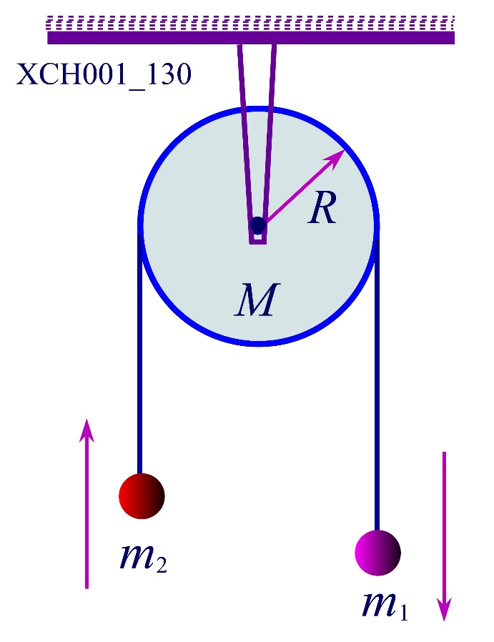
质量为m₁和m₂的物体通过一个定滑轮用轻绳相连。
已知滑轮半径R，质量为M，假定绳子不可伸缩的轻绳，绳子与滑轮之间无滑动，滑轮轴处的摩擦力可忽略不计，
求:
1) 两个物体的加速度；
2) 定滑轮角加速度；
3) 两段绳子中的张力。

Slide 6

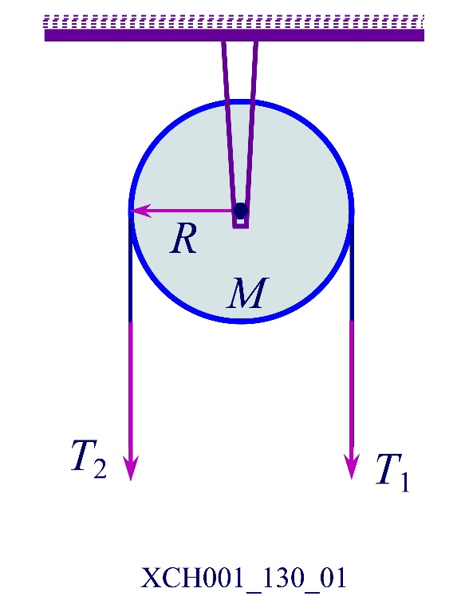
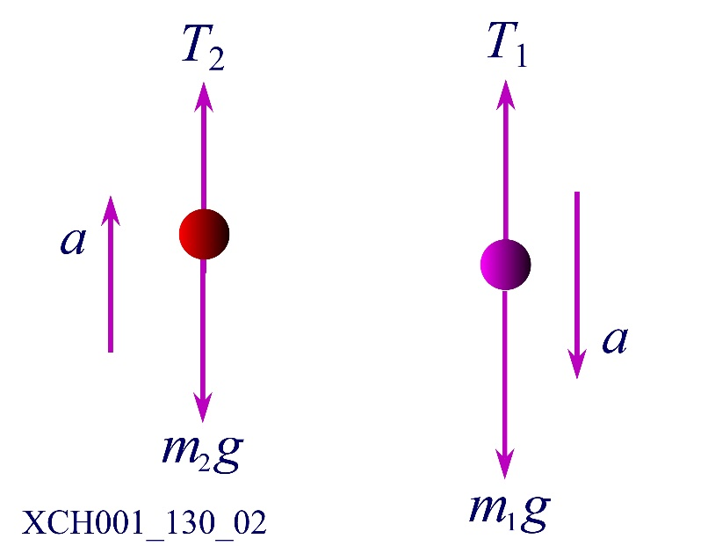
研究对象：物体m₁ 和m₂ 、滑轮
受力分析和转轴正方向的规定 —— 向里
两个物体
滑轮
运动学关系
角加速度

Slide 7
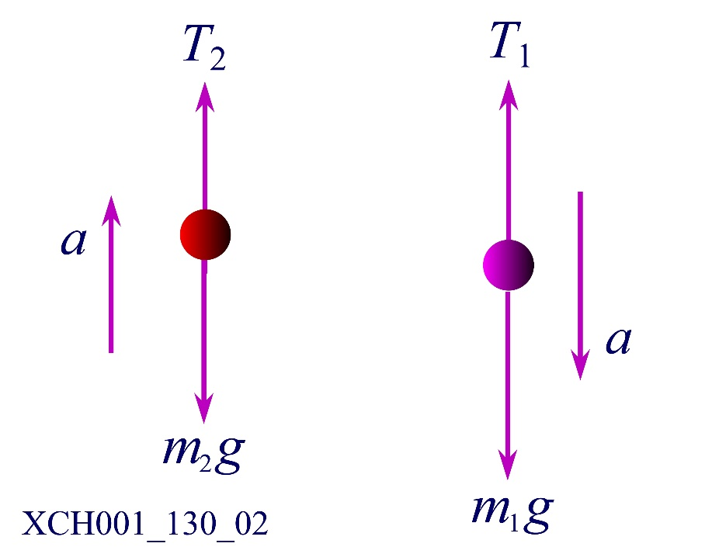
角加速度
物体的加速度
绳子中的张力

Slide 8
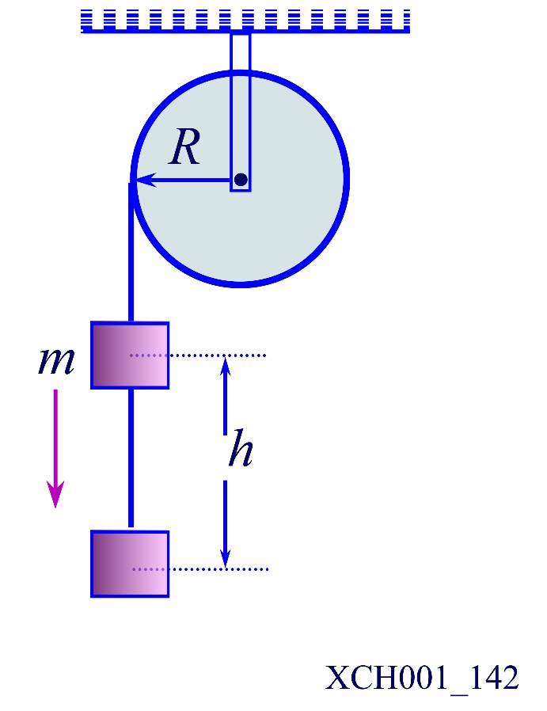
为求一个半径为R的飞轮对于通过中心且与盘面垂
直的固定轴的转动惯量，在飞轮上绕上细绳，绳末端悬系
一个质量m₁的重锤，让重锤从高h的地方由静止落下
测得下落时间t₁。再用另外一个质量m₂的重锤做同样的实验，测得下落时间t₂。假定摩擦力矩是一个常数，求飞轮的转动惯量J。

Slide 9

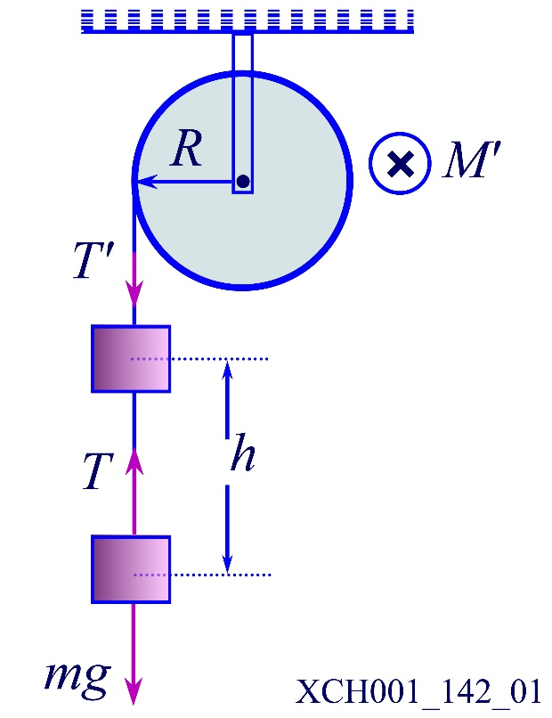

摩擦力矩 M’ —— 转轴正方向向外
重锤运动方程
飞轮转动方程
运动学关系
重锤下落的距离
2次实验结果

Slide 10
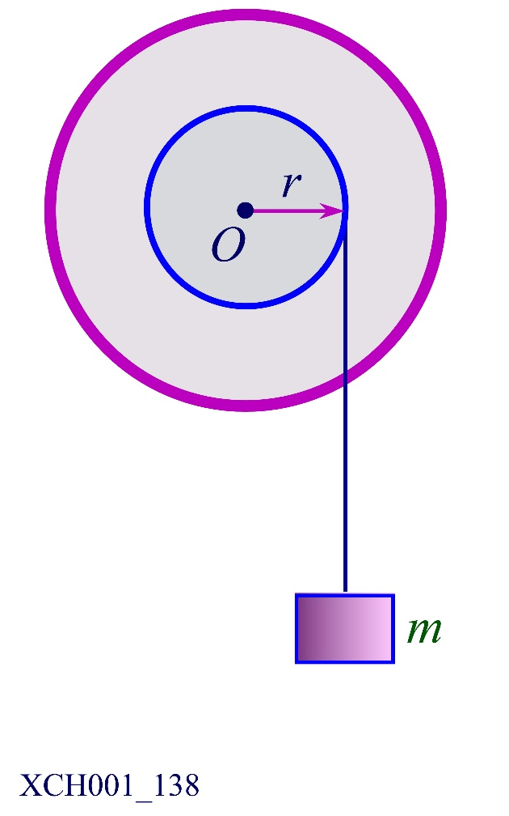
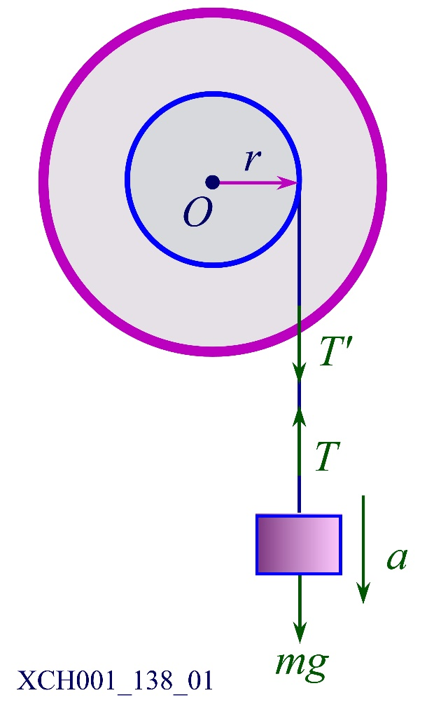
一个质量为m的物体悬挂于一条轻绳的一端
绳的另外一端绕在一滑轮的轮轴上
轮轴的半径为r, 整个装置架在光滑的固定轴承之上。
当物体从静止释放后
在时间t内下降一段距离S
求整个滑轮的转动惯量
研究对象为轮轴和物体
转轴正方向 —— 顺时针

Slide 11
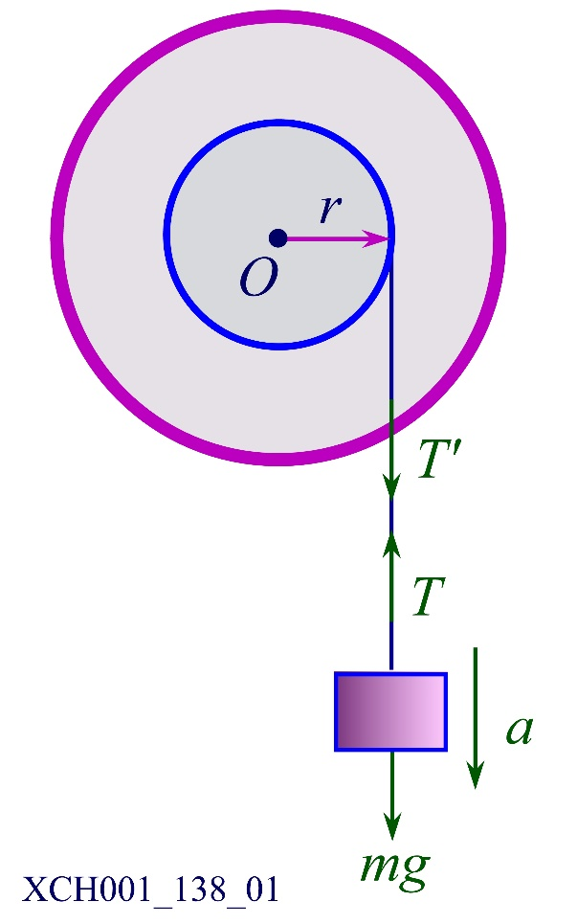
物体的运动方程
轮轴的转动方程
运动学关系
—— 转动惯量

Slide 12
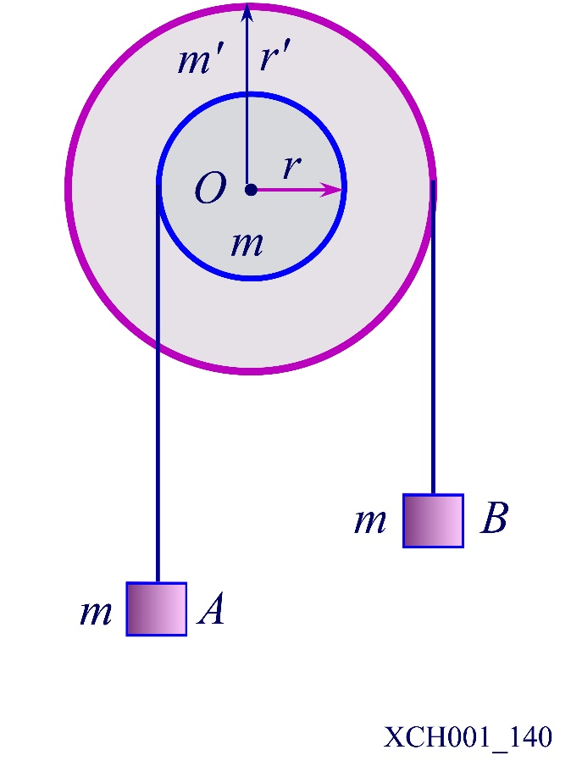
两个匀质圆盘，一大一小，同轴地粘结在一起构成组合轮
小圆盘半径r，质量m；大圆盘的半径 ，
组合轮可绕通过其中心且垂直于盘面的光滑水平轴O转动
两圆盘边缘上分别绕有轻质细绳
细绳各悬挂质量为m的物体A和B。系统从静止开始运动，绳与盘无相对滑动，绳的长度不变。
求：
1) 组合轮的角加速度β
2) 当物体A上升h时组合轮的角速度ω

Slide 13
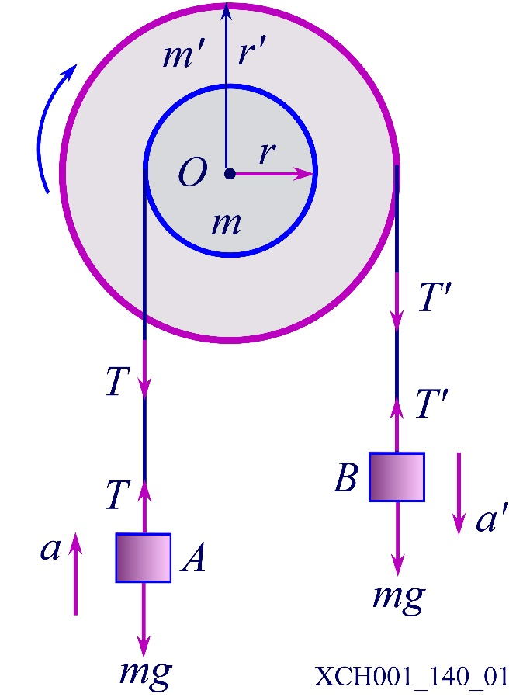

 研究对象？
组合轮、物体A和B，转轴正方向向里
物体A
物体B
组合轮
运动学关系
组合轮角加速度
组合轮的角速度

Slide 14
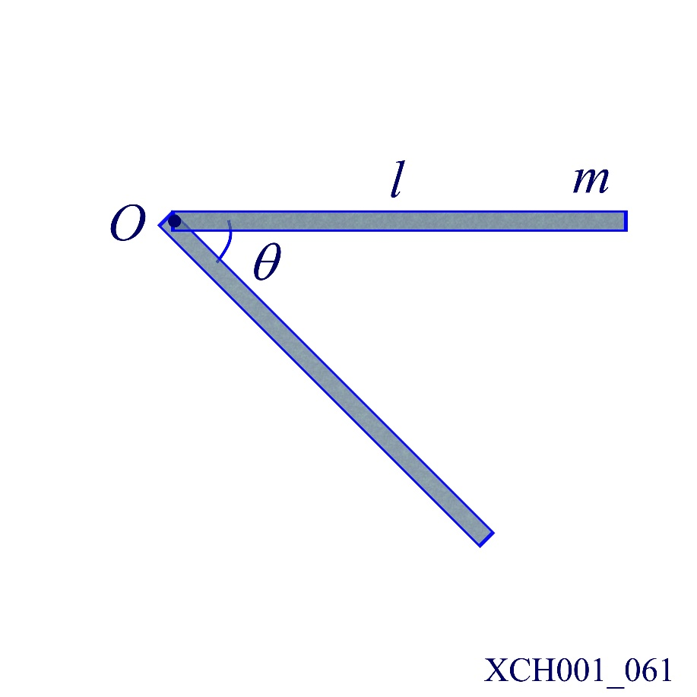
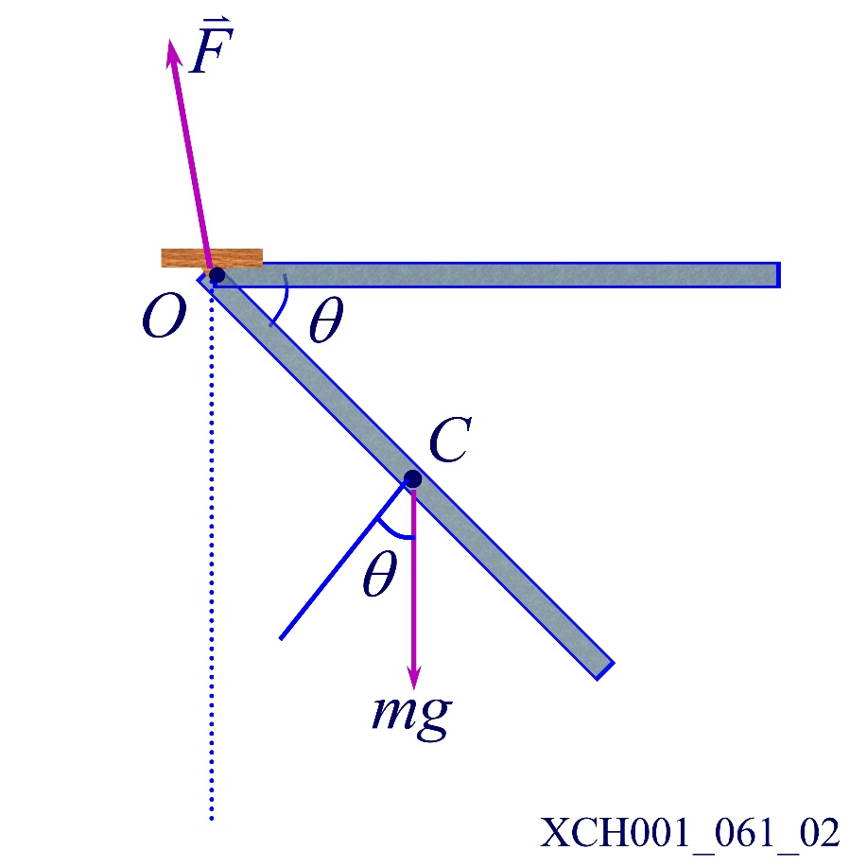
一根长为l，质量为m的均匀细杆可通过一端的水平
轴在竖直面内转动。起初细杆静止位于水平位置。
计算当细杆转过θ角时：
1) 细杆的角速度和角加速度;
2) 细杆受到的转轴的作用力。
细杆受到重力 mg
转轴的作用力 F
转轴正方向垂直向里

Slide 15

作用力F通过转轴 —— 力矩为零
重力矩
转动方程
角加速度
机械能守恒 —— 选取O点为重力势能零点
水平位置
机械能为零
角速度

Slide 16

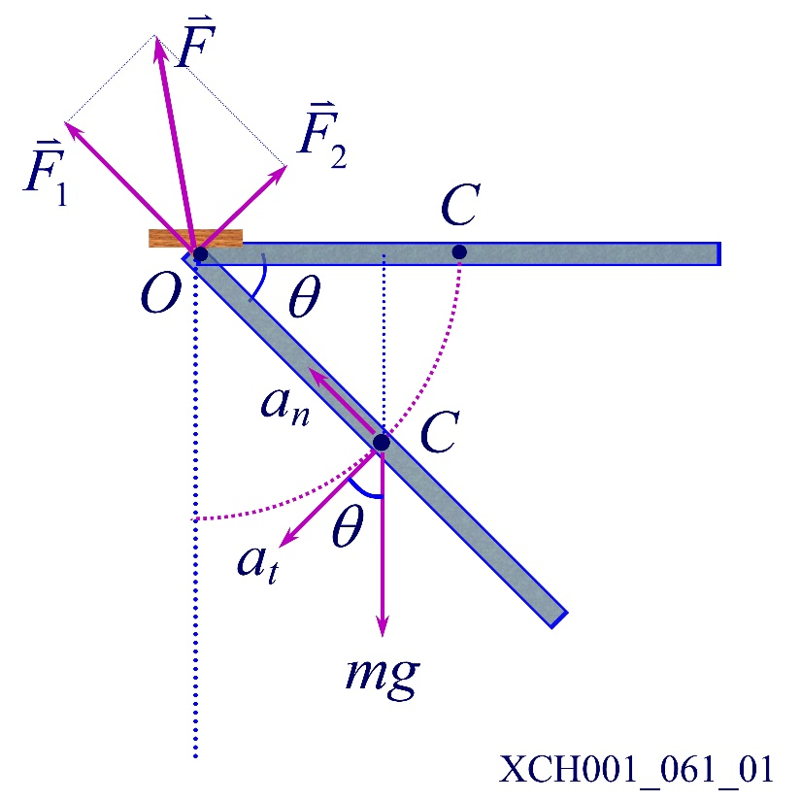
转轴对细杆的作用力
细杆质心C切线和法线方向运动方程

Slide 17
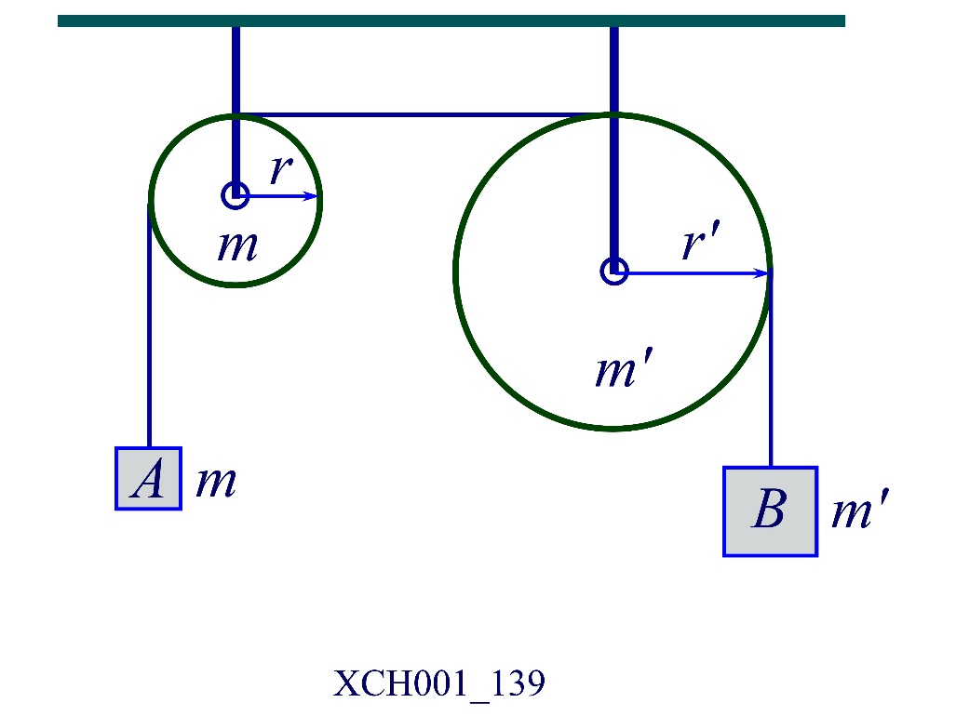
 两个具有水平光滑轴的定滑轮，定点在同一水平线上。
小滑轮的质量 ，半径 ，对轴的转动惯量
大滑轮的质量 ，半径 ，转动惯量
一根不可伸缩的轻质细绳跨过两个定滑轮
绳的两端分别挂着物体A和B。
A的质量 ，B的质量 。
系统由静止开始转动。
已知 。
求两滑轮的角加速度
和它们之间绳子的张力

Slide 18

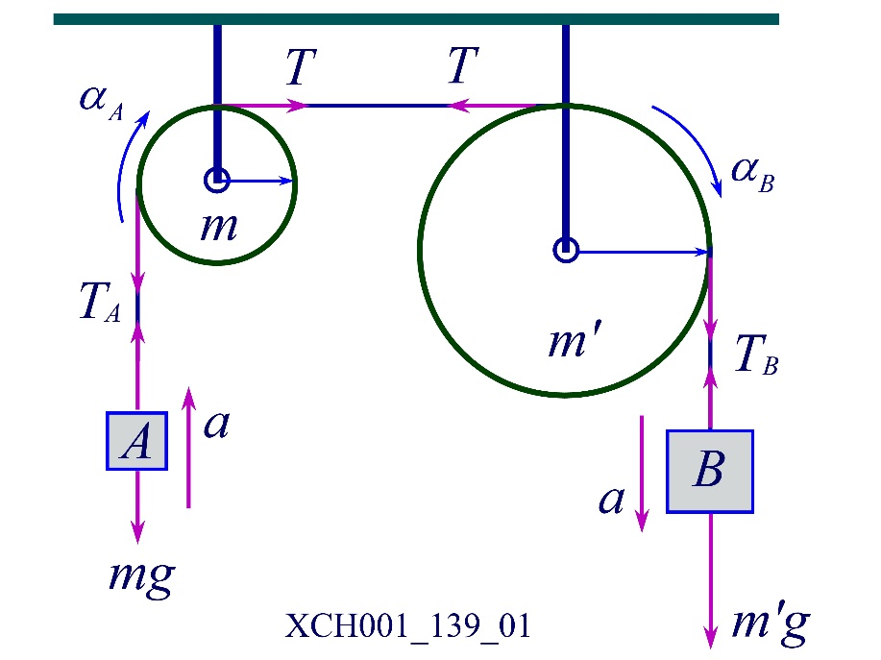
 研究对象：2个滑轮＋2个物体
β_{A}
β_{B}
物体A
物体B
滑轮A
滑轮B
运动学关系

